Slide 1

UF05: Programación Orientada a Objetos
Tema 13. Creación de interfaces de usuario. Práctica
Ciclo: Desarrollo de aplicaciones multiplataforma
Módulo: Programación II
Ángel Muñoz Peña
Profesor del Área de Informática y comunicaciones

Slide 2
Qué vamos a realizar
Crear un programa con una interfaz gráfica que nos permita:
almacenar en un archivo de texto un listado de trabajadores
añadir nuevos trabajadores
visualizar los trabajadores creados.

Slide 3
Qué vamos a realizar
Para poder gestionar los trabajadores primero tendremos que hacer login con el usuario (“user”) y password(“12345”) almacenados en un archivo de texto.

Slide 4
Punto 1
Crea una ventana que con dos campos de texto: uno para introducir el nombre de usuario, otro para la contraseña (tipo JPasswordField).
También habrá un botón que comprobará si los datos introducidos corresponden con un usuario.

Slide 5
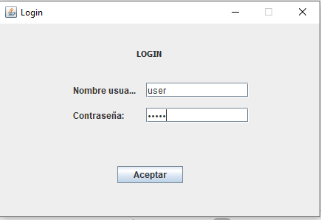
Punto 1

Slide 6
Punto 1
Además, contendrá el texto “CREDENCIALES INCORRECTAS” en color rojo.
Éste estará oculto, y sólo se mostrará si el usuario le da al botón y los datos introducidos no coinciden con los de ningún usuario.
También habrá un mensaje oculto “DEBES INTRODUCIR LOS DATOS” en color rojo, que aparecerá si el usuario le da al botón sin haber escrito el nombre o la contraseña.

Slide 7
Punto 1
CREDENCIALES INCORRECTAS
DEBES INTRODUCIR LOS DATOS

Slide 8
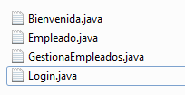
Punto 1

Slide 9
Punto 1
Para comprobar que los datos introducidos son correctos, se utilizará un fichero de nombre “datos_login.txt” en el que se almacenarán el nombre de usuario (“user”) y password (“12345”).
Se deja a elección del alumno el formato del fichero de datos.

Slide 10
Punto 1
package actividad08;
import javax.swing.JFrame;
import javax.swing.JLabel;
import javax.swing.SwingConstants;
import java.awt.Font;
import javax.swing.JTextField;
import javax.swing.JPasswordField;
import javax.swing.JButton;
import java.awt.event.ActionListener;
import java.awt.event.ActionEvent;
import java.io.BufferedReader;
import java.io.File;
import java.io.FileNotFoundException;
import java.io.FileReader;
import java.awt.Color;

Slide 11
Punto 1
public class Login extends JFrame {
private JTextField textField;
private JPasswordField passwordField;
private JLabel lblDatosIncorrectos;
public Login() {
setResizable(_______);
setTitle(_________);
setDefaultCloseOperation(____________________);
getContentPane().setLayout(____________);
JLabel lblLogin = new JLabel(__________);
lblLogin.setFont(new Font("Tahoma", Font.BOLD, 11));
lblLogin.setHorizontalAlignment(SwingConstants.CENTER);
lblLogin.setBounds(___,___,___,___);
getContentPane().add(lblLogin);

Slide 12
Punto 1
(.....)
textField = new JTextField();
textField.setBounds(__,__,__,__);
getContentPane().add(textField);
textField.setColumns(____);
passwordField = new JPasswordField();
passwordField.setBounds(__,___,__,__);
getContentPane().add(passwordField);
JButton btnAceptar = new JButton("Aceptar");
btnAceptar.addActionListener(new BtnAceptarActionListener());
btnAceptar.setBounds(__,__,__,___);
getContentPane().add(btnAceptar);
(...)
}

Slide 13
Punto 1
private class BtnAceptarActionListener implements ActionListener {
public void actionPerformed(ActionEvent arg0) {
String nombre = textField.getText();
String password = new String(passwordField.getPassword());
boolean loginCorrecto = _______;
if (nombre.length() == ___ || password.length() == ____) {
lblDatosIncorrectos.setText("DEBES INTRODUCIR LOS DATOS");
lblDatosIncorrectos.setVisible(_______);
} else {
try {
loginCorrecto = comprobarLogin(nombre, password);
if (loginCorrecto) {
lblDatosIncorrectos.setVisible(_____);
dispose(); // (*)
new Bienvenida(nombre);
} else {

Slide 14
Punto 1
(*)
Dispose();
Libera todos los recursos nativos de pantalla utilizados por esta ventana, sus subcomponentes y todos sus hijos.
Es decir, los recursos para estos componentes se destruirán, cualquier memoria que consuman será devuelta al sistema operativo y se marcarán como no visible.

Slide 15
Punto 1
lblDatosIncorrectos.setText("CREDENCIALES INCORRECTAS");
lblDatosIncorrectos.setVisible(_________);
}
} catch (Exception e) {
e.printStackTrace(); //dice qué sucedió y en qué parte del código sucedió.
}
}
}

Slide 16
Punto 1
private boolean comprobarLogin(String nombre, String password) throws Exception {
String separador = File.separator; // El carácter separador dependiente del sistema, representado como una cadena. Esta cadena contiene un solo carácter
String rutaProyecto = System.getProperty("user.dir"); // para saber la ruta del usuario
File f = new File(rutaProyecto+separador+"datos_login.txt");
System.out.println(f.getAbsolutePath()); // nos da la ruta absoluta de un fichero
FileReader fr = new FileReader(f);
BufferedReader br = new BufferedReader(fr);
String s;

Slide 17
Punto 1
while ((s = br.readLine()) != null) {
if (s.equals(nombre + " " + password)) {
fr.close();
return _____;
}
}
fr.close();
return ______;
}
}
}

Slide 18
Punto 2
Si los datos son correctos (concuerdan con los almacenados en el archivo de texto) se accederá a una segunda ventana en donde se mostrará:
a. El nombre de la persona que se ha logueado.
b. Una caja de texto para introducir el nombre del nuevotrabajador.
c. Un grupo de casillas (CheckBox) que permita seleccionar aficiones.
d. Una lista desplegable (ComboBox) que permita seleccionar una franja de edad: 10-15, 15-20, 20-25…
e. Dos botones de selección (RadioButton) para seleccionar el sexo.
f. Un botón Nuevo Empleado y otro botón Mostrar Empleados

Slide 19
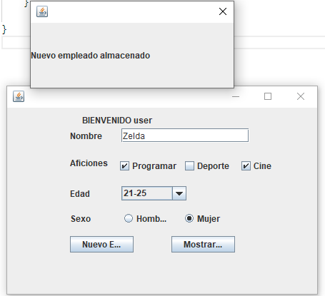
Punto 2

Slide 20
Punto 2
package actividad08;
(...)
public class Bienvenida extends JFrame {
private JTextField field_nombre;
(...)
String rutaProyecto = System.getProperty("user.dir");
File archivo = new File(rutaProyecto + separador + "datos_empleados");

Slide 21
Punto 2
public Bienvenida(String nombre) {
setDefaultCloseOperation(JFrame.EXIT_ON_CLOSE);
getContentPane().setLayout(null);
(...)
comboBox_edad = new JComboBox();
comboBox_edad.setModel(new DefaultComboBoxModel(new String[] { "", "10-15", "16-20", "21-25", "26-30" }));
comboBox_edad.setBounds(__,__,__,__);
getContentPane().add(comboBox_edad);
(...)
}

Slide 22
Punto 2
private class BtnAceptarActionListener implements ActionListener {
public void actionPerformed(ActionEvent arg0) {
JDialog dialog = new JDialog();
JLabel mensaje;
ArrayList<Empleado> empleados_serializados = new ArrayList<Empleado>();
if (field_nombre.getText().isEmpty() || comboBox_edad.getSelectedItem().toString().length() == 0 || bG_sexo.getSelection() == null || (!chckbxProgramar.isSelected() && !chckbxDeporte.isSelected() && !chckbxCine.isSelected())) {
(...)
} else {

Slide 23
Punto 2
ObjectOutputStream oos;
ObjectInputStream ois;
try {
if (archivo.exists()) {
// LEER CONTENIDO DEL ARCHIVO PARA AÑADIR EL NUEVO EMPLEADO
try {
ois = new ObjectInputStream(new FileInputStream(archivo));
empleados_serializados = (ArrayList<Empleado>) ois.readObject();
ois.close();

Slide 24
Punto 2
} catch (Exception errorLeer) {
System.out.println(“__________");
}
}
HashMap<String, String> aficiones = new HashMap<String, String>();
if (chckbxProgramar.isSelected()) {
aficiones.put(chckbxProgramar.getText(), chckbxProgramar.getText());
}
(...)
empleados_serializados.add(nuevo_empleado);

Slide 25
Punto 2
// ESCRIBIR EL ARCHIVO
oos = new ObjectOutputStream(new FileOutputStream(archivo));
oos.writeObject(empleados_serializados);
oos.close();
mensaje = new JLabel("Nuevo empleado almacenado");
} catch (IOException e) {
mensaje = new JLabel("Error al añadir el nuevo empleado");
e.printStackTrace();
}

Slide 26
Punto 2
private class BtnMostrarActionListener implements ActionListener {
@Override
public void actionPerformed(ActionEvent e) {
(..)
// LEER EL ARCHIVO
File archivo = new File(__________);
ArrayList<Empleado> empresa2 = new ArrayList<Empleado>();
ObjectInputStream ois;
try {
ois = new ObjectInputStream(new FileInputStream(archivo));
empresa2 = (ArrayList<Empleado>) ois.readObject();
ois.close();
System.out.println("Hay un total de " + empresa2.size() + " empleados");

Slide 27
Punto 2
//como mostrar toda la info en una etiqueta utilizando html
String info_empleados = "";
//leemos cada uno de los empleados
for (Empleado empleado_leido : empresa2) {
info_empleados = info_empleados+"<br>-" + empleado_leido + "";
}
mensaje = new JLabel("<html> Empleados: " + info_empleados);
} catch (Exception e1) {
mensaje = new JLabel(“______________");
e1.printStackTrace();
}
(...)
}
}
}

Slide 28
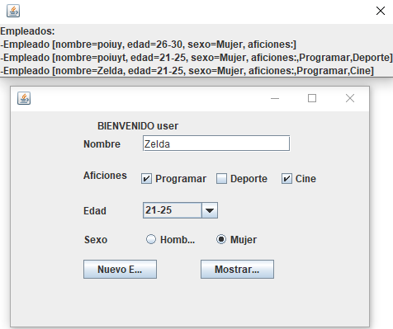
Punto 2

Slide 29


